Slide 1
Муниципальное общеобразовательное учреждение
«Основная общеобразовательная школа №10» г.о.Шуя
Проект по патриотическому воспитанию обучающихся «Чтобы помнили…»
Учитель русского
языка и литературы,
Ставровская Татьяна Александровна

Slide 2
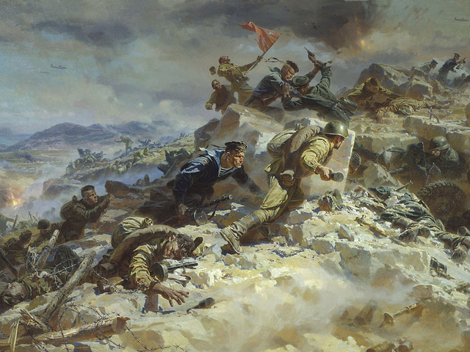
В 2020 году народ России отмечает великую дату в истории Отечества – 75-летие Победы в Великой Отечественной войне
Для нашего народа Великая Отечественная война стала тяжелейшим испытанием. Подрастающее поколение должно знать о подвиге советского народа в годы войны, о том, какие огромные потери понесла наша Родина на полях ожесточенных сражений и на оккупированных врагом территориях, о стойкости партизан и подпольщиков, о самоотверженном труде женщин, подростков и детей, которые в глубоком тылу, на протяжении 1418 военных дней и ночей боролись и трудились во имя будущего, обеспечивая свой вклад в Победу.

Slide 3

Современные школьники должны знать о важнейших вехах на пути к Победе. Это оборона Бреста и Могилева, битва за Москву, Сталинградская битва, Курская битва, битва за Днепр, освобождение Советского Союза и стран Восточной Европы в 1944-1945 году. И о том, что 8 мая в предместье Берлина - Карлсхорсте, в присутствии представителей командований армий СССР, США, Англии и Франции представители поверженной Германии подписали акт о безоговорочной капитуляции. В ознаменование победоносного завершения Великой Отечественной войны советского народа против немецко-фашистских захватчиков 9 мая 1945 года было объявлено днем всенародных торжеств - Днем Победы.

Slide 4
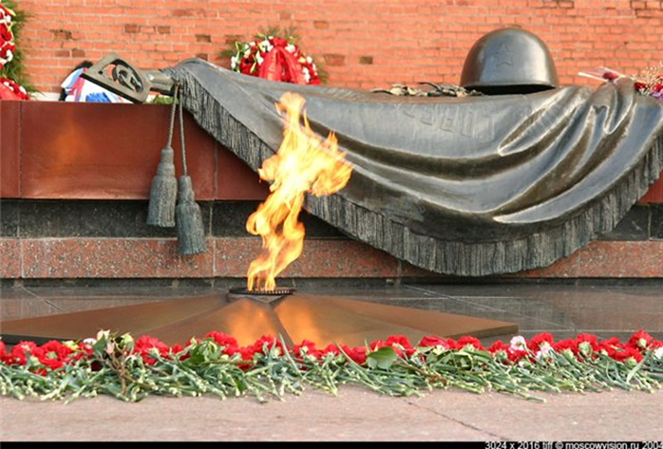
«Войны священные страницы навеки в памяти народной»,
выставка-экспозиция,
посвящённая Великой Отечественной войне.
.

Slide 5
Информационная карта проекта
Вид проекта | Надпредметный (выполняется на основе изучения сведений, не входящих в школьную программу)
Участники | учащиеся 6 класса
Тип проекта | Информационно-творческий
Продолжительность | 4 недели
Цели проекта | -Воспитание патриотизма и гражданственности детей. -Сохранение памяти о героях и событиях ВОв. -Воспитание уважения к подвигу, стойкости, мужеству, проявленному в годы ВОв. -Развитие познавательного интереса к изучению исторического прошлого своей страны. -Повышение информационной культуры и интереса учащихся к чтению.
Задачи проекта | -Формирование навыков самостоятельной работы, умение видеть проблему и наметить пути её решения. -Развитие поисково-творческих умений. -Развитие умений и навыков работы в сотрудничестве. -Развитие коммуникативных умений и навыков. -Формирование компетентностей в сфере познавательной деятельности. -Развитие рефлексивных умений.
Проблема, вопросы проекта | Насколько важно сохранение памяти о героях и событиях ВОв для русского человека? Необходимо ли человеку знание исторического прошлого своей страны?
Предполагаемый продукт проекта | Оформление экспозиции

Slide 6
Реализация плана действий
Действия | Ответственные | Сроки
Установочное занятие по определению целей, задач проектной работы. | Учитель, ученики 6 кл. | 1день
Формирование проектных групп, распределение задач между членами группы. | Все ребята класса | 1 день
Утверждение индивидуальных планов работы. | Учитель | 2 дня
Сбор и систематизация материалов. | Все ребята класса | 10 дней
Промежуточные отчеты учащихся, обсуждение альтернатив, возникающих в ходе выполнения проекта. | Все ребята класса, учитель | В течение всей работы
Индивидуальные и групповые консультации по содержанию проекта, помощь в систематизации и обобщении материалов. | Учитель | В течение всей работы
Оформление результатов проектной деятельности. | Все ребята класса | 3 дня
Доработка проекта с учётом замечаний и предложений. | Все ребята класса | 1 день
Подготовка к публичной защите проекта. | Группа учащихся 6 кл. | 2 дня
Подготовка лектория. Презентация проекта. | Учитель, ученики 6 кл. | 5 дней

Slide 7
План действий
1)Подбор литературы о Великой Отечественной войне из школьной и домашней библиотеки.
2)Выбор названия, заголовок.
3)Подбор иллюстраций и цитат о войне.
4) Сбор материала о Героях Советского Союза А.И.Пугачёве и В.Д. Боровкове.
5)Сбор материала о ветеранах микрорайона.
6)Подготовка справочного материала и оформление папки «Военачальники Великой Отечественной войны».
7)Подготовка справочного материала и оформление папки «Награды Великой Отечественной войны».
8) Подготовка справочного материала «Хроника войны 1941-1945гг».
9) Подбор материала и оформление папки «Пионеры-герои».
10) Подбор материалов из периодических изданий о войне, о воинах-земляках.
11) Подготовка выставки «Реликвии войны».
12) Изготовление учениками школы поздравительных открыток для ветеранов.
13) Расстановка книг и экспонатов.
14) Подготовка лектория «Беседы у книжной полки».
15) Отзывы посетителей выставки.

Slide 8
Справка-описание экспозиции
Место размещения экспозиции – МОУ «ООШ№10» г.о.Шуя
Проблема - Великая Отечественная война, судьбы людей.
Назначение экспозиции - для всех групп посетителей.
Количество посетителей – 270 человек.
Возраст посетителей – преимущественно школьники, учащиеся 1 – 9 кл.
При создании экспозиции применялись следующие методические приёмы: проблемный, поисковый, метод визуализации. Использовалась технология коллективного сотрудничества, информационно-коммуникативные и компьютерные технологии. Осуществлялся дифференцированный подход, а также комплексный подход, который реализовался через широкое раскрытие темы. Основными принципами при создании экспозиции были наглядность, доступность, комфортность.

Slide 9
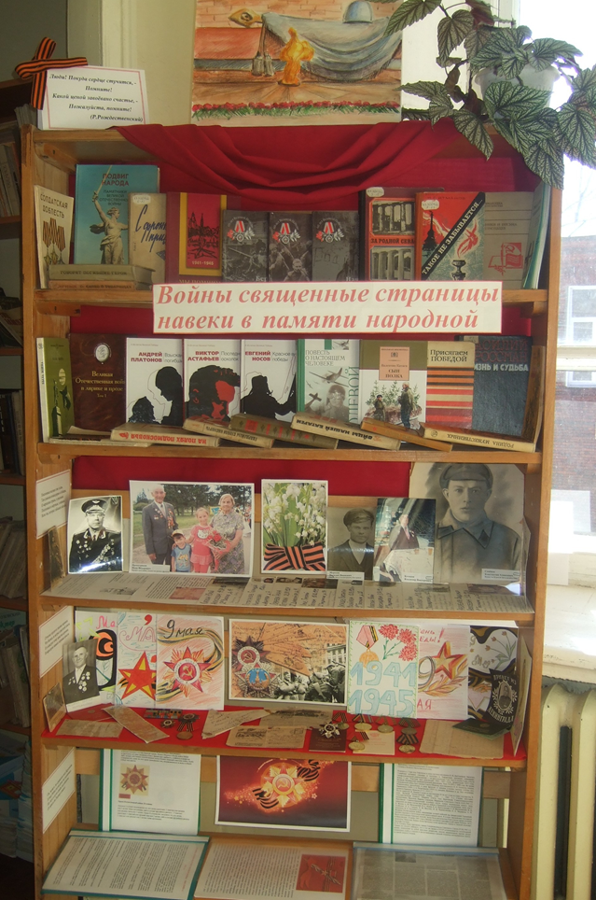

Slide 10
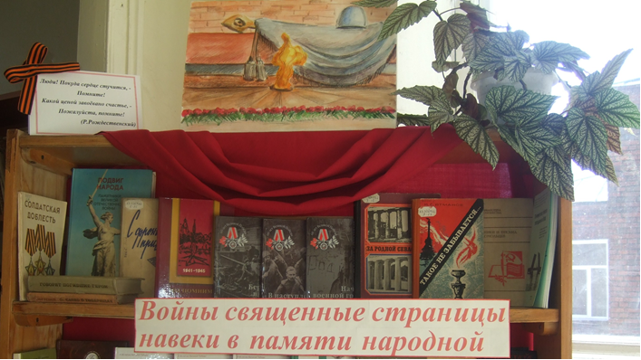
Разделы выставки, размещение информационного материала
1 раздел – документальная, справочная, энциклопедическая литература о Великой Отечественной войне (воспоминания участников ВОв, дневники и письма, материалы из бесед и докладов, очерки, фронтовые газетные публикации).

Slide 11
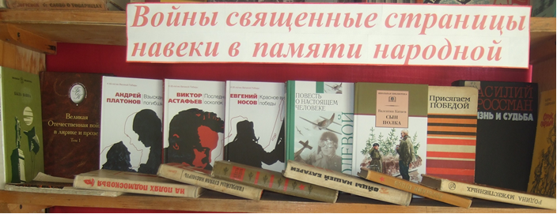
Разделы выставки, размещение информационного материала
2 раздел – художественная литература о Великой Отечественной войне.

Slide 12
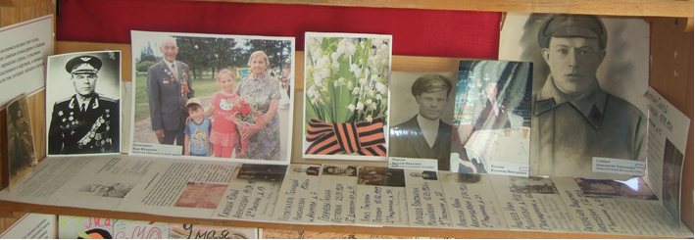
Разделы выставки, размещение информационного материала
3 раздел – материалы о героях Советского Союза Пугачёве А.И. и Боровкове В.Д., сведения о ветеранах микрорайона.

Slide 13
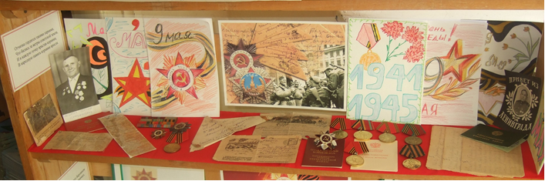
Разделы выставки, размещение информационного материала
4 раздел – реликвии войны, поздравительные открытки для ветеранов.

Slide 14
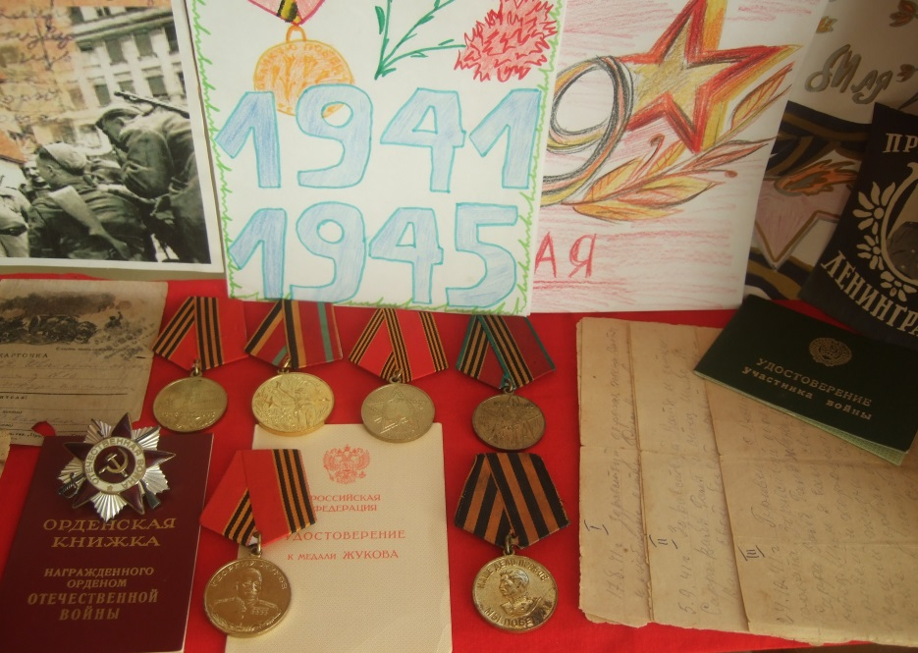
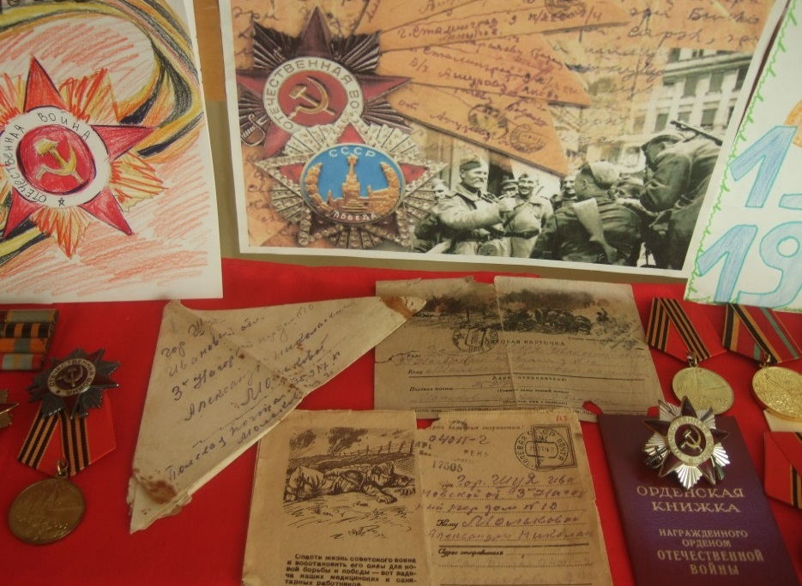
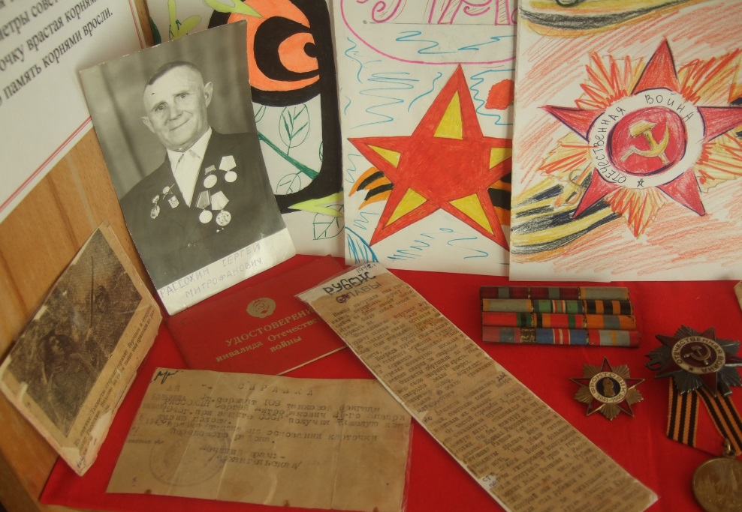
Разделы выставки, размещение информационного материала

Slide 15
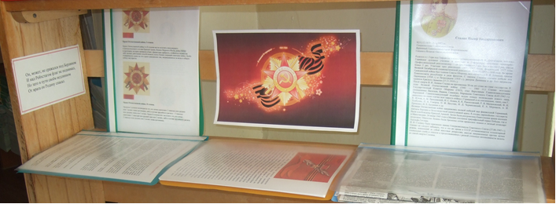
Разделы выставки, размещение информационного материала
5 раздел – папки со справочными материалами «Хроника войны 1941-1945 гг.», «Награды Великой Отечественной войны», «Военачальники Великой Отечественной войны», «Пионеры-герои», материалы из периодических изданий о ВОв, о воинах-земляках.

Slide 16
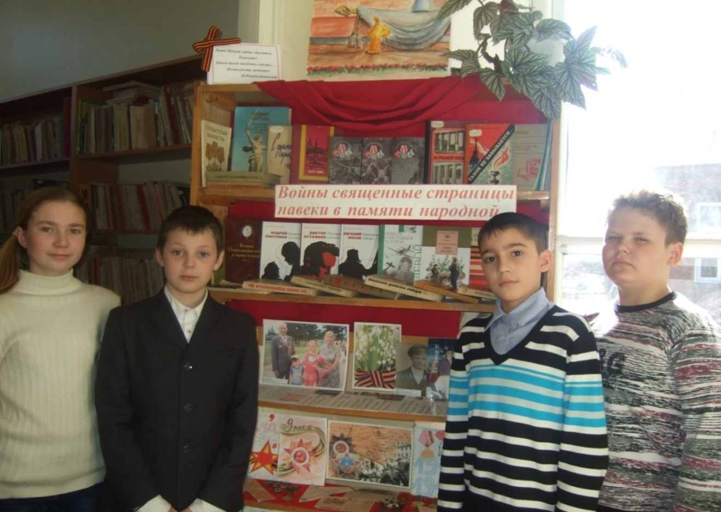
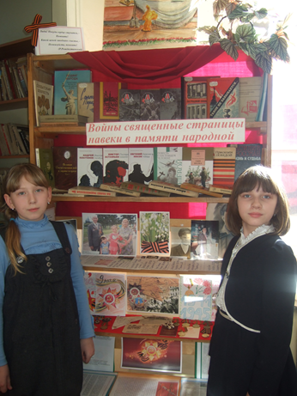
Посетители выставки

Slide 17
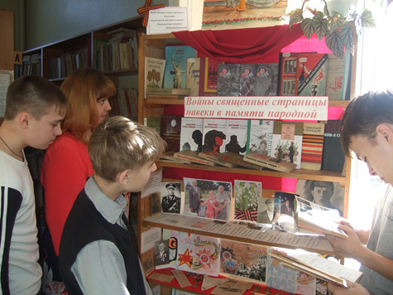
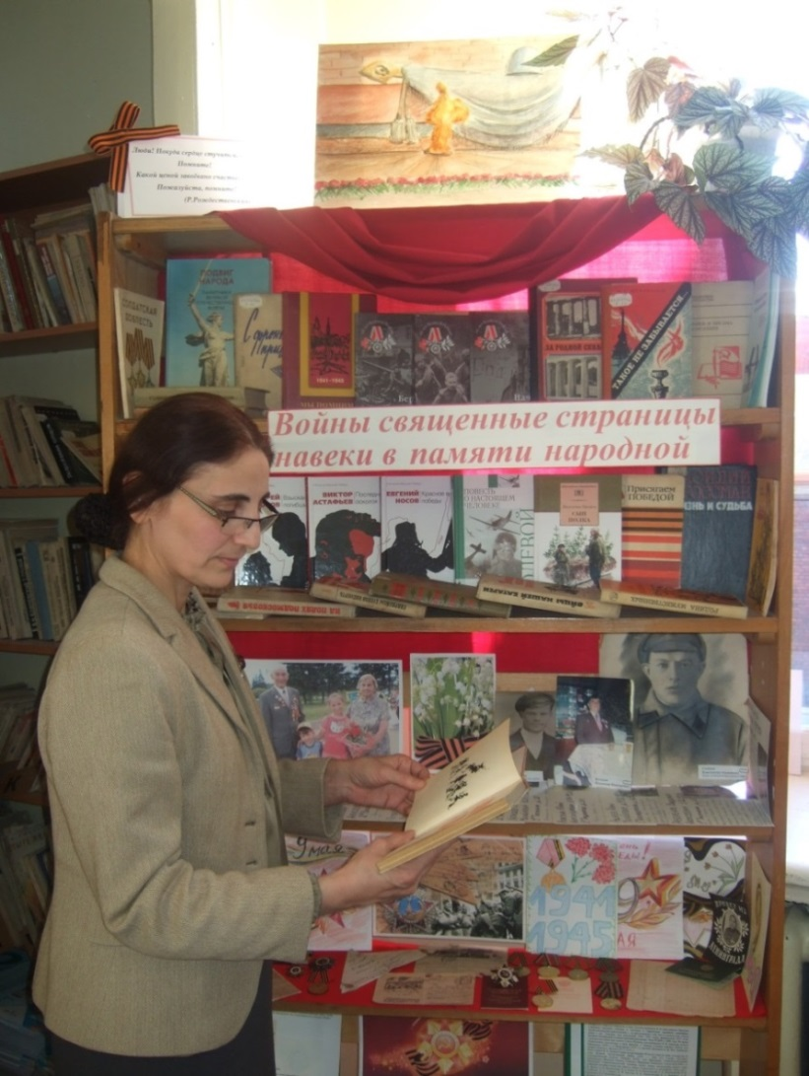
Посетители выставки

Slide 18
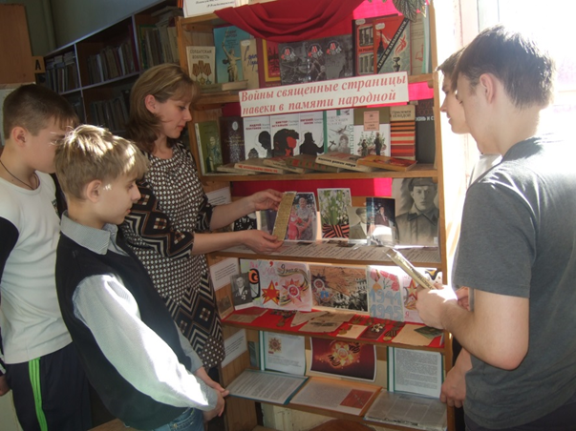
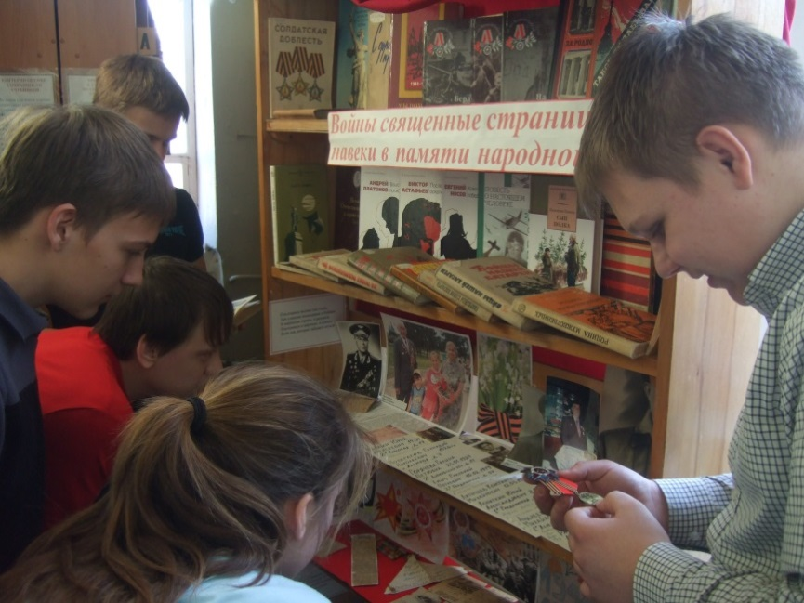
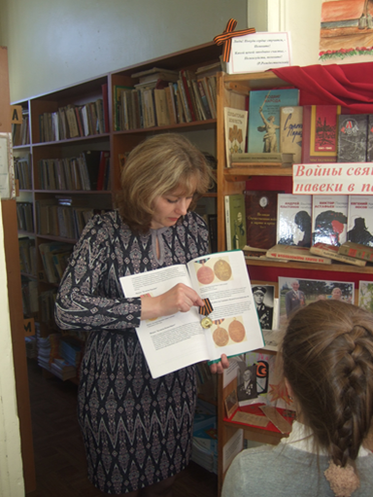
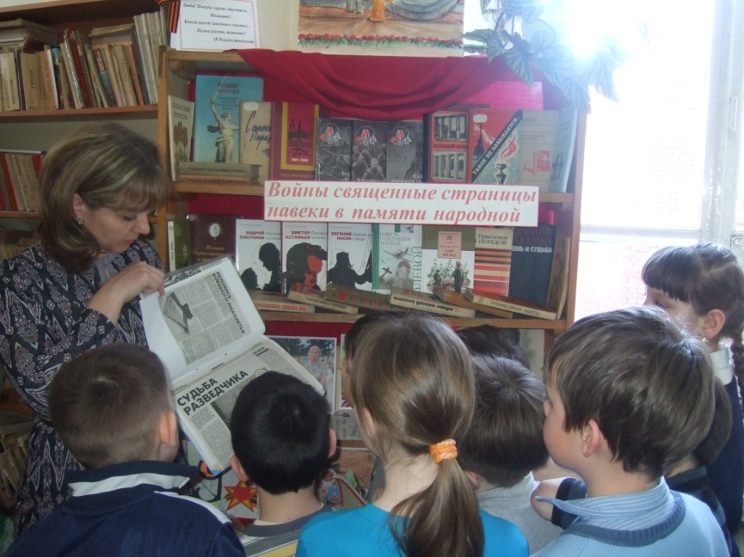
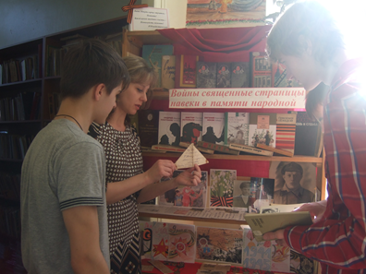
Посетители выставки

Slide 19
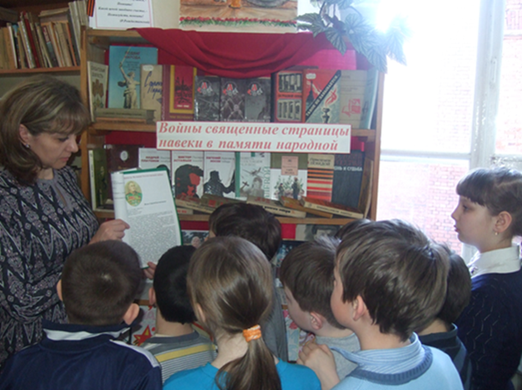
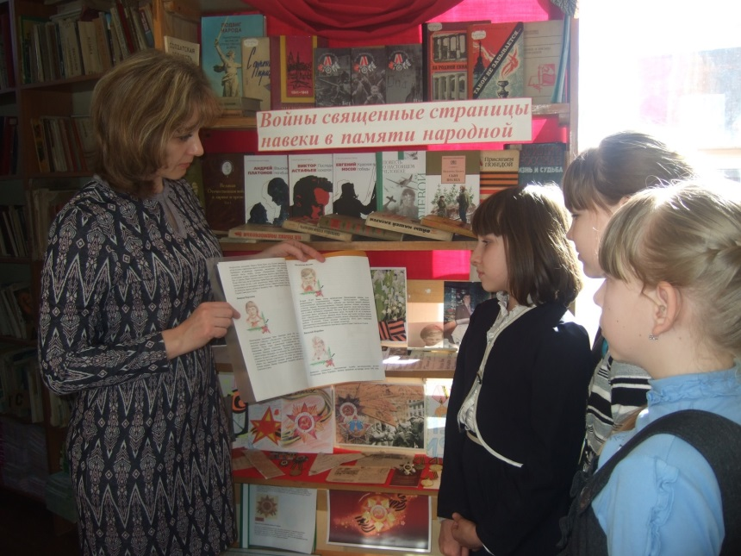
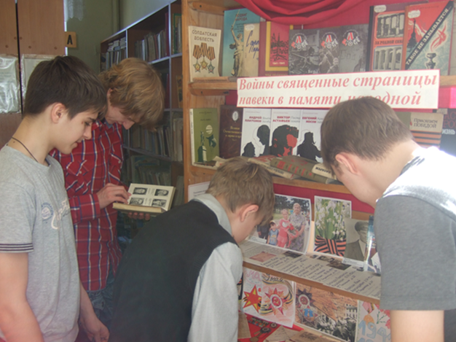
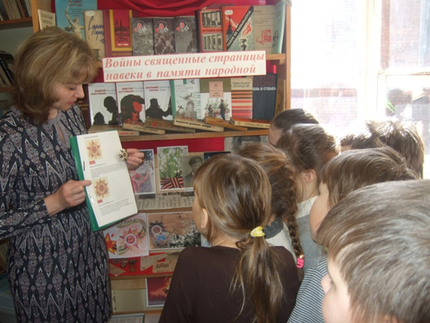
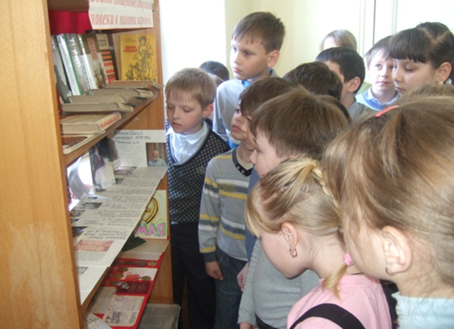
Посетители выставки

Slide 20
Список книг, представленных на выставке
1. Астафьев В.М. Последний осколок: повести и рассказы – М: Издательство «Эксмо», 2009. – 384 с.
2. Бойцы нашей батареи. Сборник рассказов. – М., «Дет.лит.», 1974. – 471 с.
3. Была война: стихи поэтов послевоенных лет / сост. В.Акаткин, Л.Таганов – М.: Детская литература, 1987. – 255 с.
4. Великая Отечественная война в лирике и прозе. В 2 т.: Т.1 - М.: Дрофа: Вече, 2002. 464 с.
5. Героическая эпопея твердыни на Неве. – Иваново: изд-во «Арт Виста», 2004.-60 с.
6. Говорят погибшие герои. Предсмертные письма советских бойцов против немецко-фашистских захватчиков. – М., Политиздат, 1973. - 495 с.
7. Гроссман В.С. Жизнь и судьба: Роман. – М.: Изд-во «Кн. палата», 1989.– 671 с.
8. Дневники и письма комсомольцев / Вступ. статья Ю. Глазкова. – 2-е изд., доп. – М.: Мол. Гвардия, 1983. – 381 с., ил.
9. Дорогами отцов. Сборник. М., «Молодая гвардия», 1975. – 240 с.
10. За родной Севастополь. М., «Молодая гвардия», 1975. – 144 с.
11. Катаев В.П. Сын полка. М.: Детская литература, 2007. – 234 с.
12. Кузьмичёв А.П. Год рождения – сорок первый. – М.: Молодая гвардия, 1989. – 206 с.
13. Мы помним: Сборник воспоминаний ветеранов Великой Отечественной войны 1941-1945 гг., записанных учащимися школ Ивановской области. – Иваново: изд-во «Талка», 2005. – 228с.
14. На полях Подмосковья – М.: Изд-во ДОСААФ, 1971. – 326 с.
15. Носов Е.И. Красное вино победы: повесть, рассказы – М: Издательство «Эксмо», 2010. – 384 с.
16. Овечкин В.В. С фронтовым приветом. Повесть, очерки и фронтовые газетные публикации. М., Воениздат, 1973. – 253 с.
17. Платонов А.П. Высказывания погибших: рассказы – М: Издательство «Эксмо», 2010. – 416 с.
18. Полевой Б.Н. Повесть о настоящем человеке. – М.: АСТ: Астрель: Полиграфиздат, 2010. – 380 с.
19.Подвиг народа: Памятники Великой Отечественной войны /Сост. В.А.Голикова. – М.: Политиздат, 1984. – 341 с., ил.
20. Присягаем победой: Сборник стихов о Великой Отечественной войне / Сост. А.Абрамов, В.Акаткин. – М.: Детская литература, 1982. – 143 с.
21. Родимцев А.И. Гвардейцы стояли насмерть. – М.: Изд-во ДОСААФ,1973. – 336 с.
22. Родина мужественных: Стихотворения и поэмы военных лет. /Сост. И.Я.Юрьев. - Ярославль, Верх.-Волжск. кн. изд., 1985.– 239 с.
23.Солдатская доблесть: Очерки об Ивановцах - полных кавалерах ордена Славы/ Сост. В. Колмаков. Лит.ред. П. Белова. – 2-е изд., испр. и доп. – Ярославль: Верх.-Волж. Кн. Изд-во, 1984. – 151 с.
24. Твардовский А.Т. Василий Тёркин. – Казань, Татарское книжное издательство, 1974. -207 с.
25. Терентьев В.П. Начало военной грозы. – Иваново: изд-во «Талка», 2005. – 152 с.
26. Терентьев В.П. В наступлении. - Иваново: изд-во «Талка», 2005.–200 с.
27. Терентьев В.П. Берлин в огне. - Иваново: изд-во «Талка», 2005.–160 с.
28. Честь солдата / сост. Селищев И.П.. – М., Воениздат, 1964. – 464 с.
29. Ятманов И.С. Такое не забывается… Воспоминания о героической обороне Одессы и Севастополя в 1941-1942гг. –Марийское книжное издательство,1971.-145 с.

Slide 21
С Днём Победы!
Люди! Покуда сердца стучатся, -
Помните!
Какой ценой завоёвано счастье, -
Пожалуйста, помните!
(Р.Рождественский)

